Slide 1
Муниципальное бюджетное дошкольное образовательное учреждение «Детский сад №8 «Колосок» общеразвивающего вида с приоритетным осуществлением физического направления развития воспитанников» «Мы будущее твоё, Россия»
Подготовила воспитатель: вышей квалификационной категории
Пешкова Т.В.

Slide 2
Цель: Воспитание нравственно-патриотических чувств у детей дошкольного возраста через систематизацию знаний о своей семье, о природе родного края, об улице, на которой живет ребенок, родном городе, о быте наших предков, о России.
Задачи:
1. Образовательные:
- формирование бережного отношения к природе и всему живому;
- познакомить детей с символами государства (герб, флаг, гимн).
2. Развивающие:
- развитие чувства ответственности и гордости за достижения страны.
3. Воспитательные:
- нравственно воспитывать дошкольника, развивая доброе, заботливое отношение к природе и людям, своему краю, стране;
- воспитание у ребенка любви и привязанности к своей семье, дому, детскому саду, улице, городу, району, области.

Slide 3
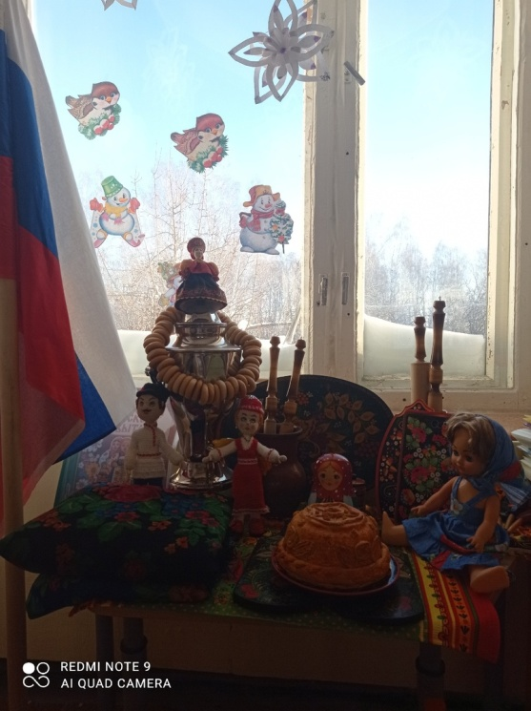
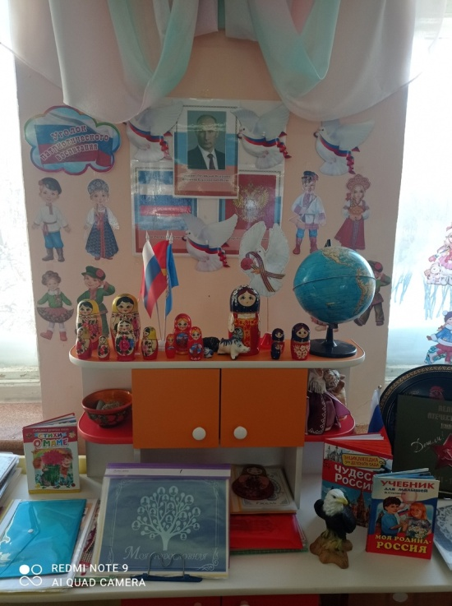
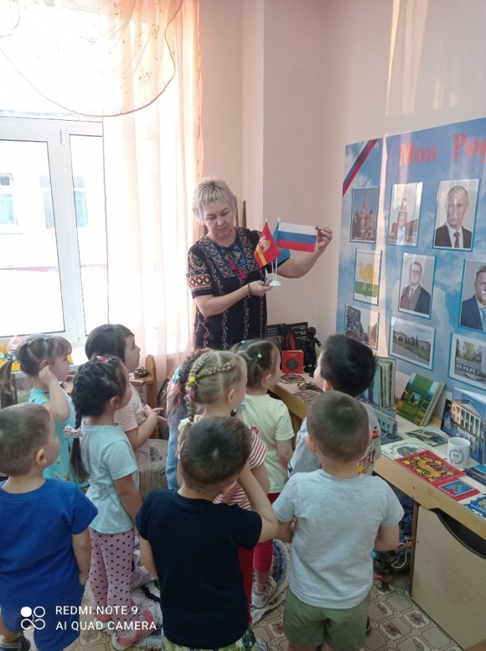
Патриотический уголок как средство воспитания дошкольников

Slide 4
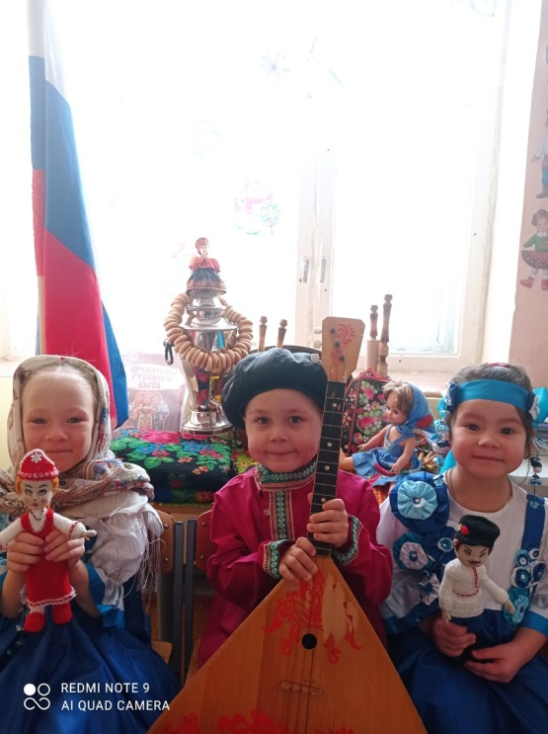
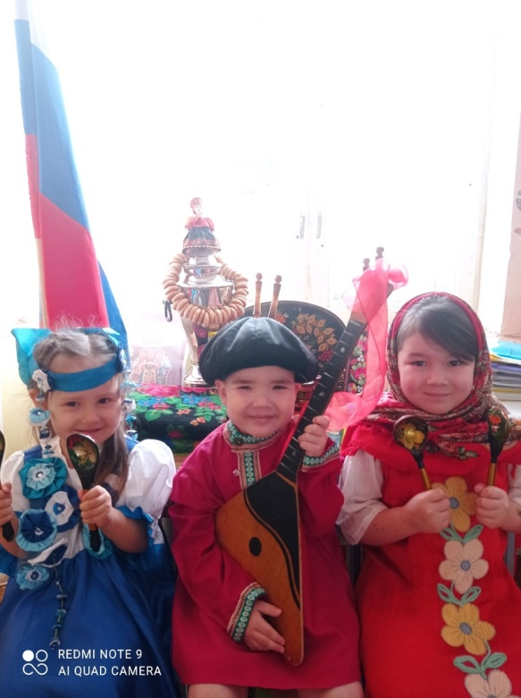
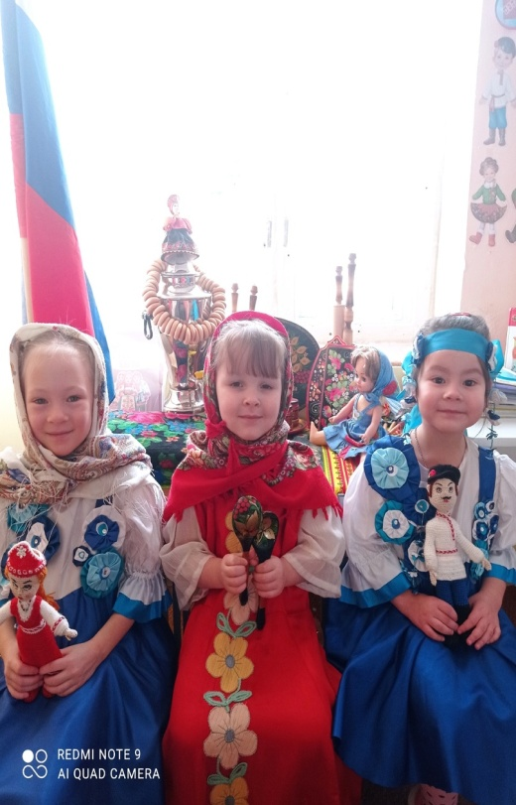
Русский народный костюм- хранитель истории

Slide 5
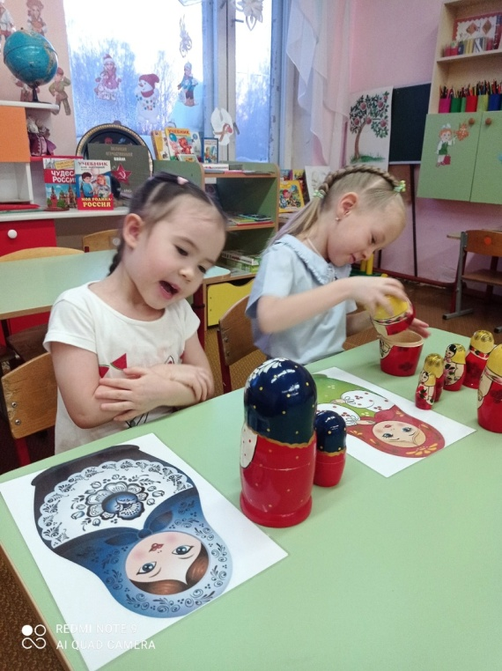
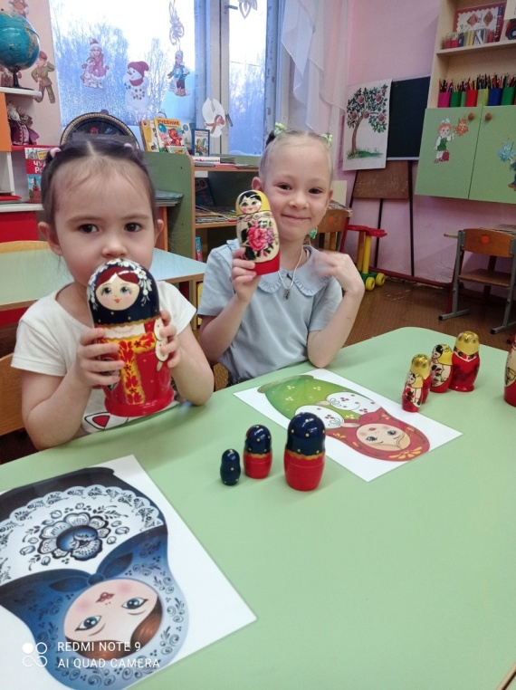
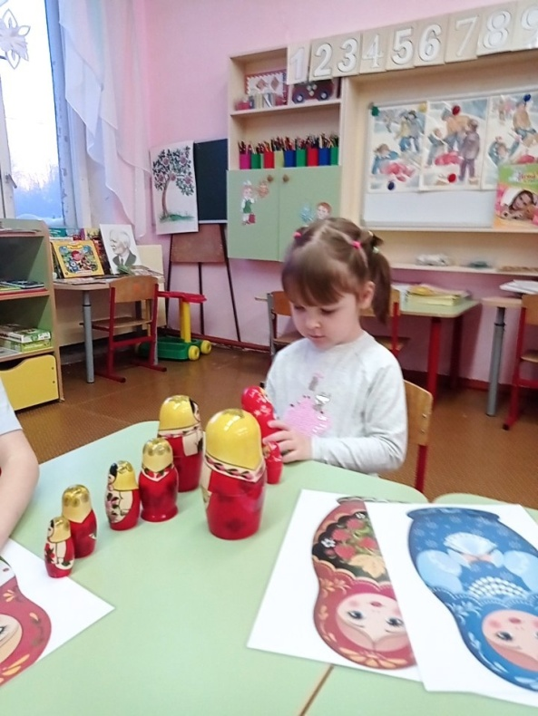
Приобщение детей к русской народной культуре и традициям знакомство с русской матрешкой.

Slide 6
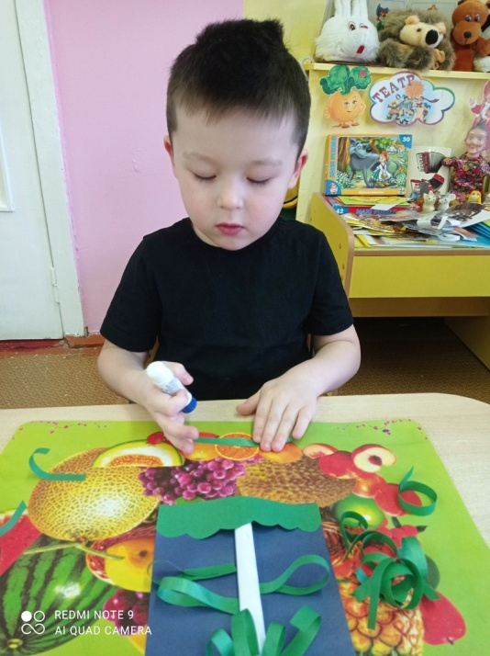
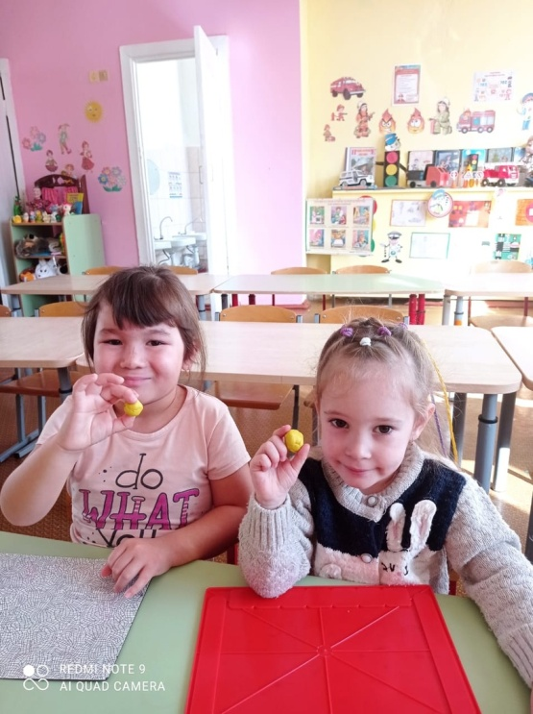
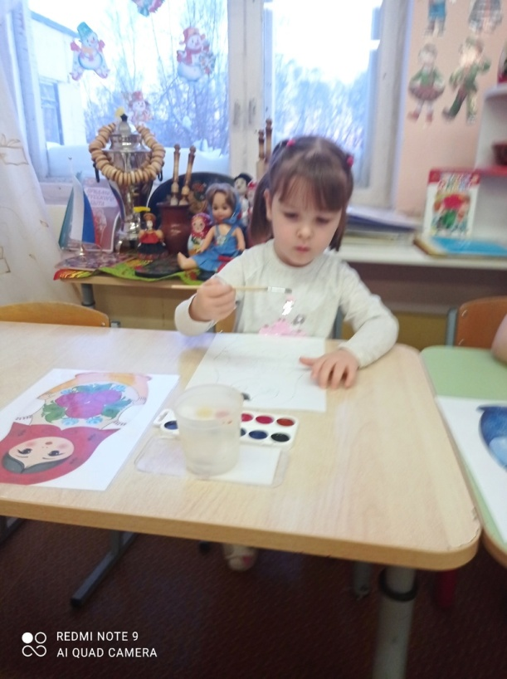
Маленькие мастера больших дел

Slide 7
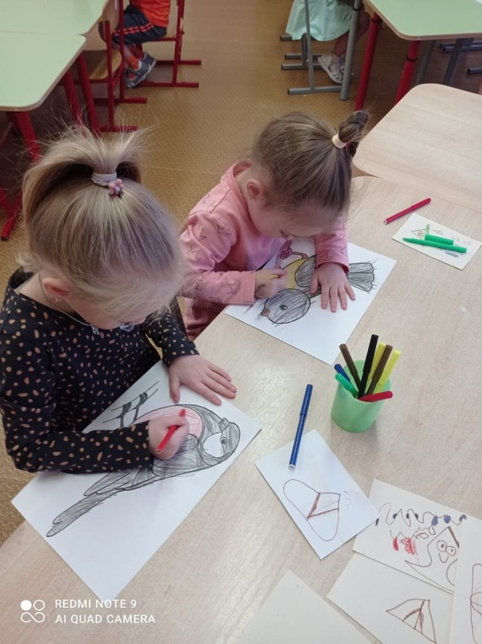
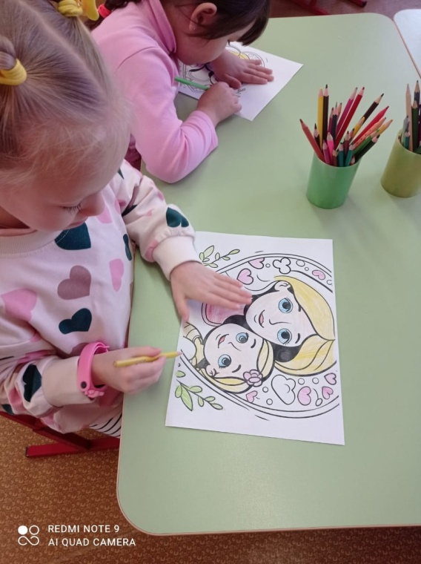
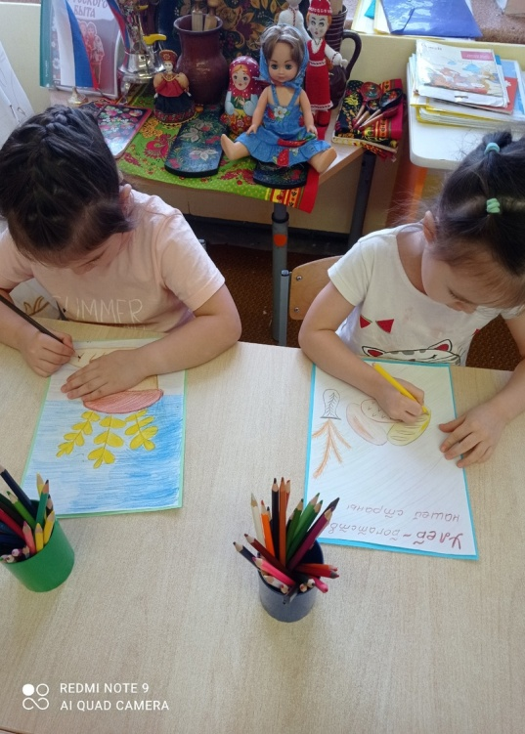
В искусстве – жизнь маленького таланта

Slide 8
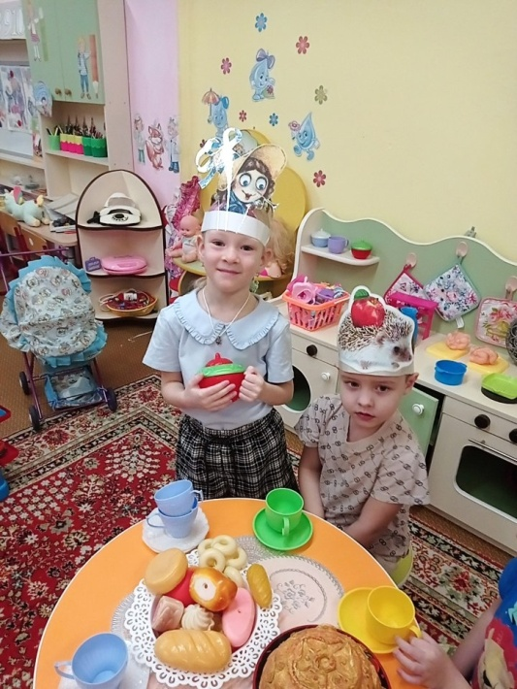
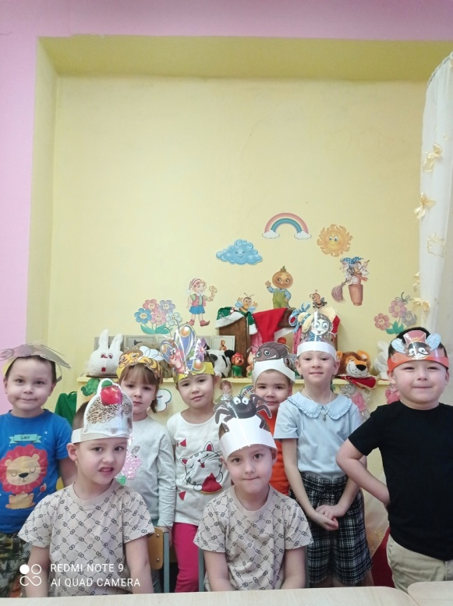
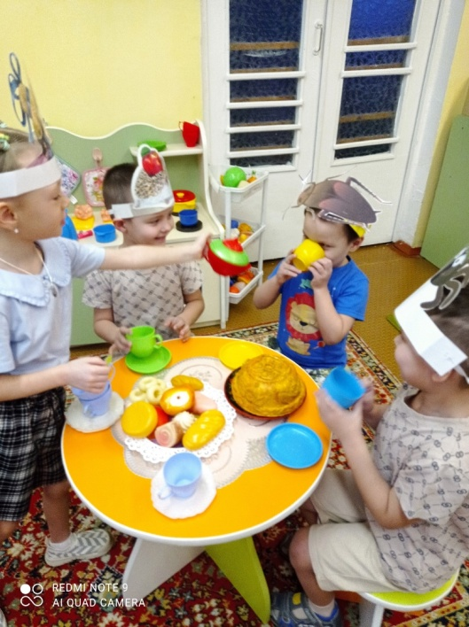
Чаепития в гостях у Мухи-Цокотухи

Slide 9
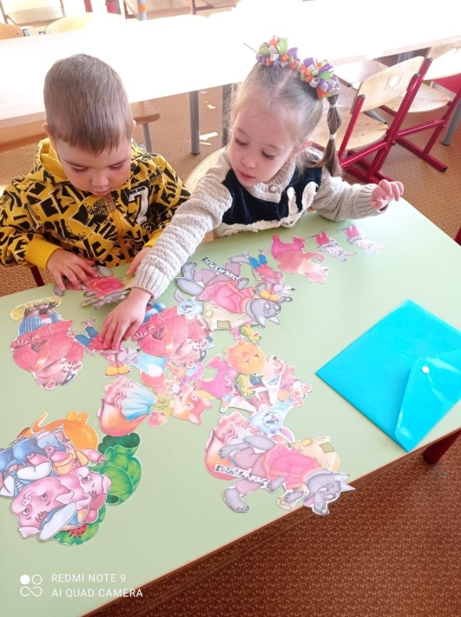
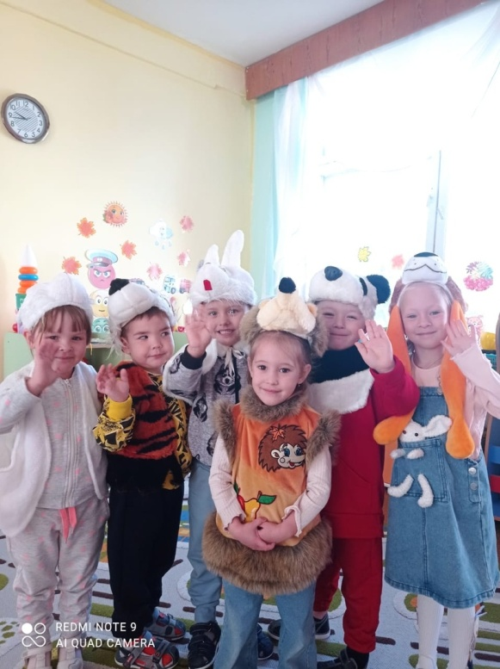
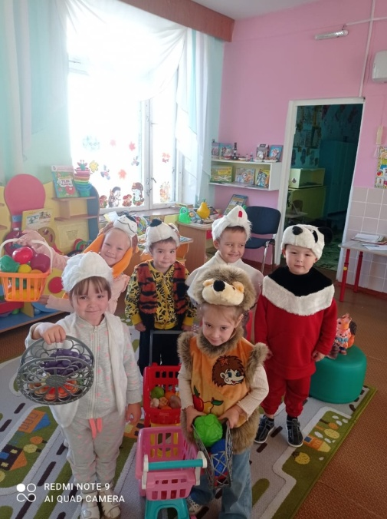
Сами играем, сами выступаем «Лесные жители»

Slide 10
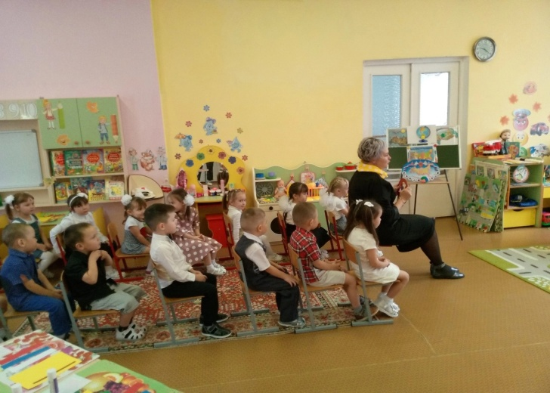
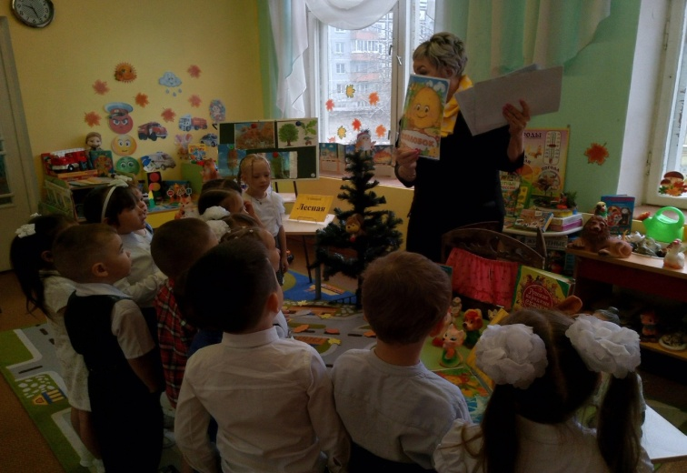
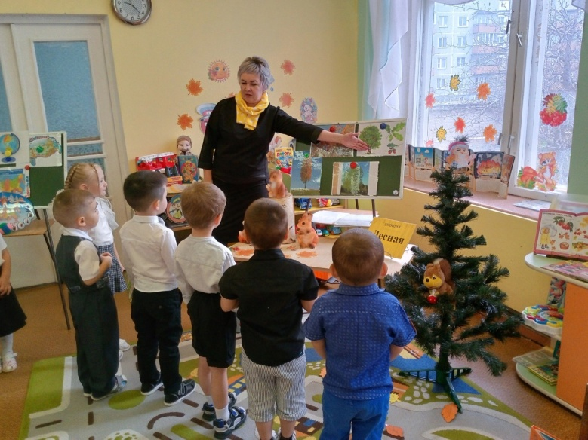
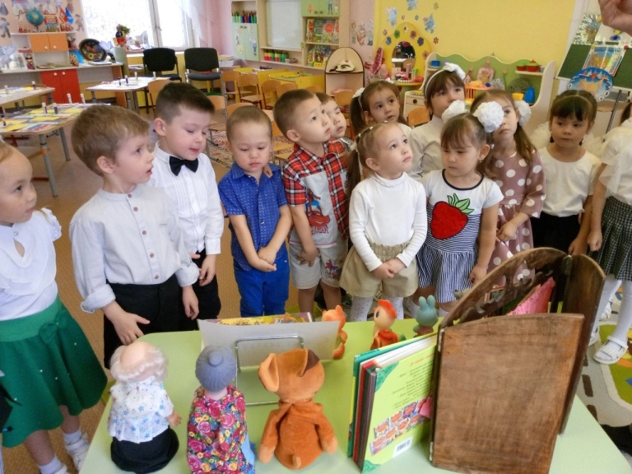
Занятие по патриотическому воспитанию «Путешествие по русским народным сказкам»

Slide 11
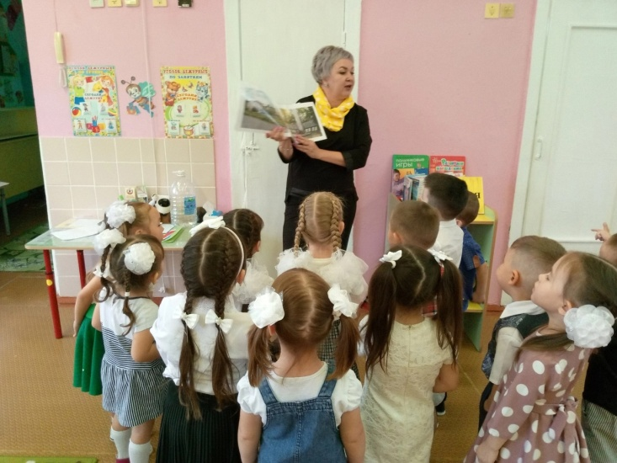
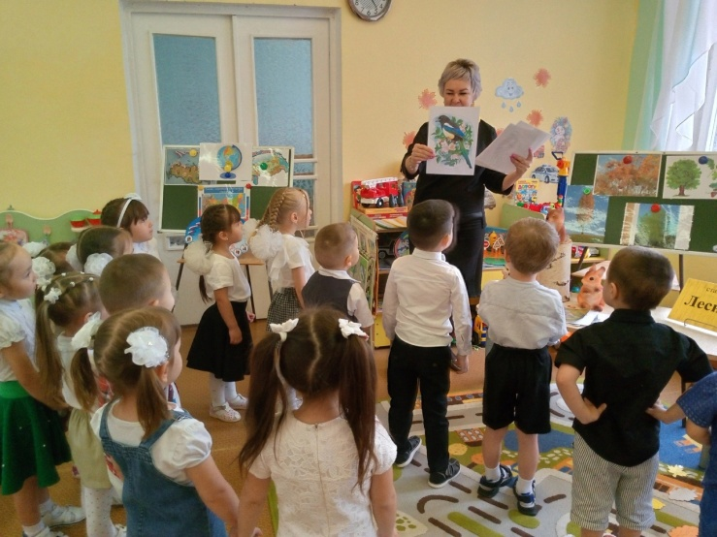
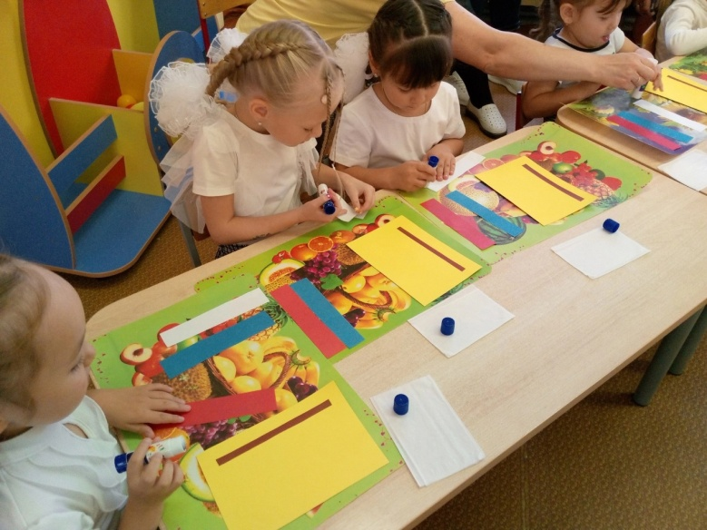
Занятие по патриотическому воспитанию « Российский флаг»

Slide 12
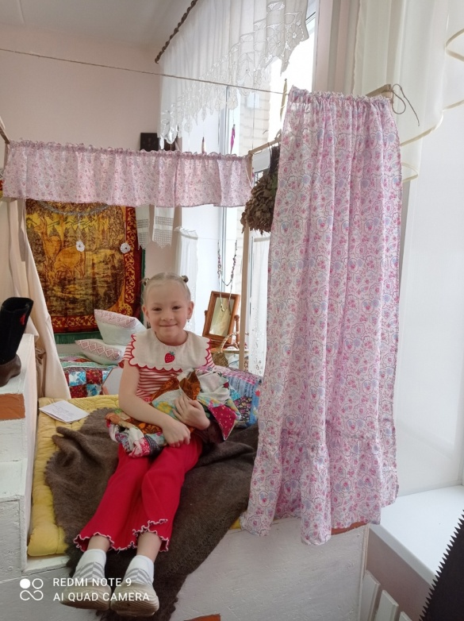
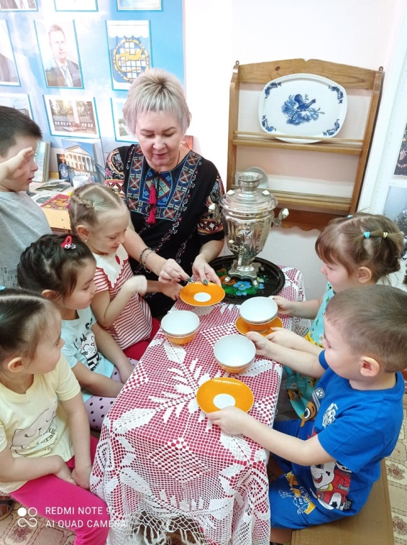
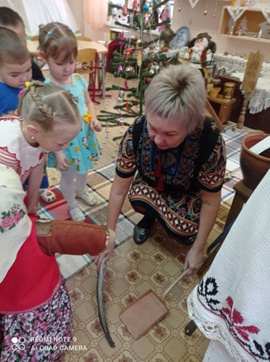
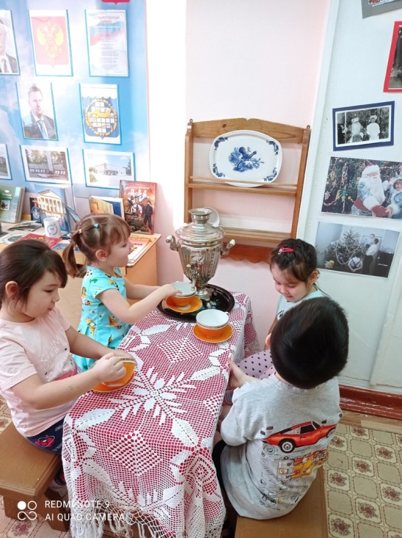
Экскурсия в музейную комнату

Slide 13
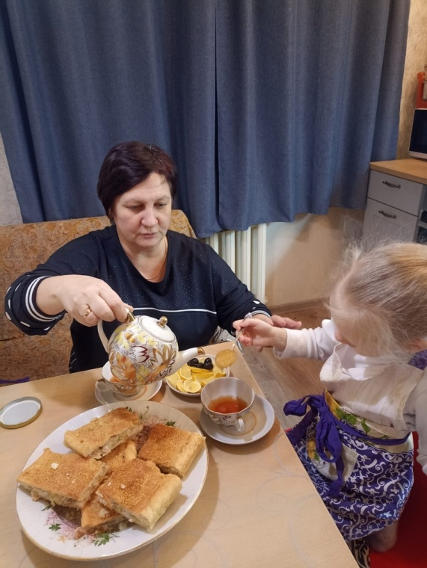
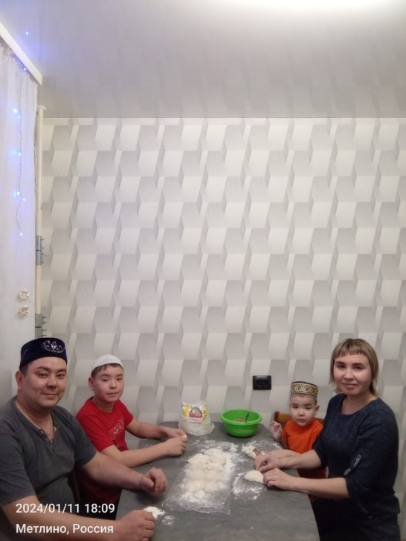
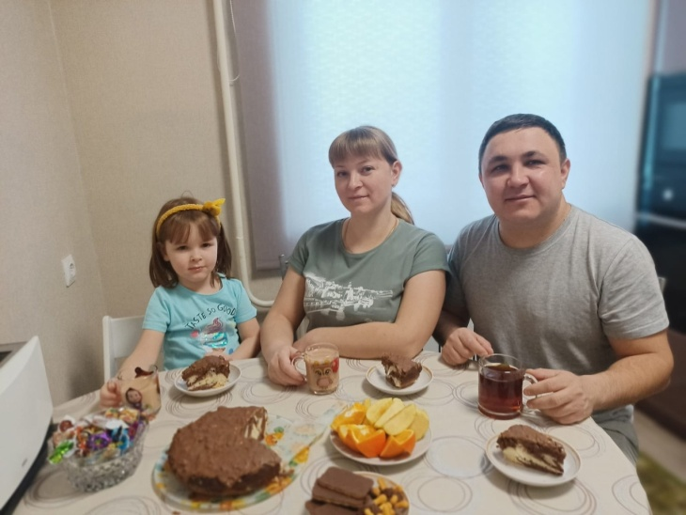
Любовь к Родине начинается с семьи «Папа, мама я вместе дружная семья»

Slide 14
Наши достижения

Slide 15
Спасибо за внимание.

